Slide 1
Frontend development
oftewel IMP011

Slide 2

Notes:
http://whois.wildlife.la/ coole site met parallax scrolliing.
Laat een coole site zien.
Gemaakt in HTML/CSS/JS
Doe dingen aan en uit.

Slide 3
Het web

Slide 4
structuur
HTML
website
gedrag
presentatie
ECMA
CSS

Slide 5
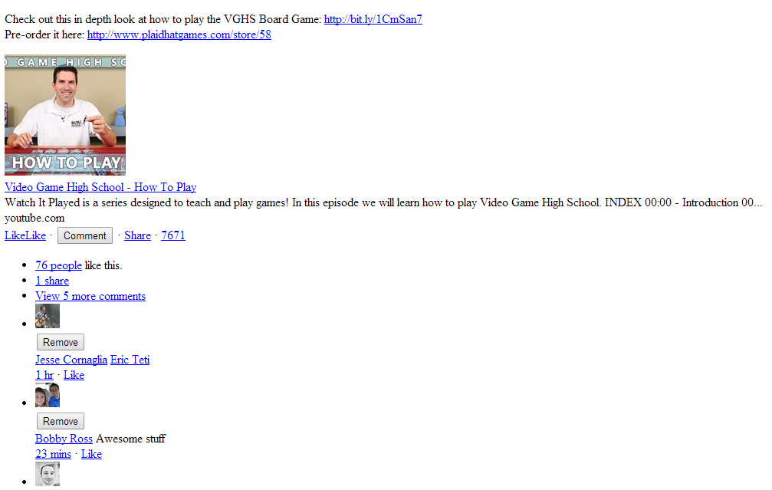
structuur
HTML

Slide 6
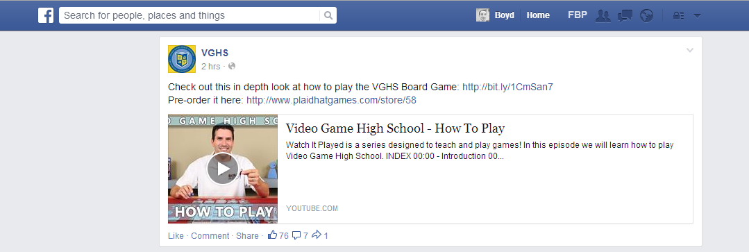
Presentatie
CSS

Slide 7
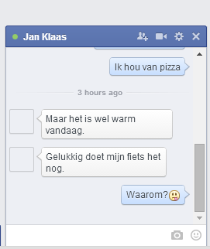
gedrag
ECMA

Slide 8
structuur
HTML

Slide 9

data

Slide 10
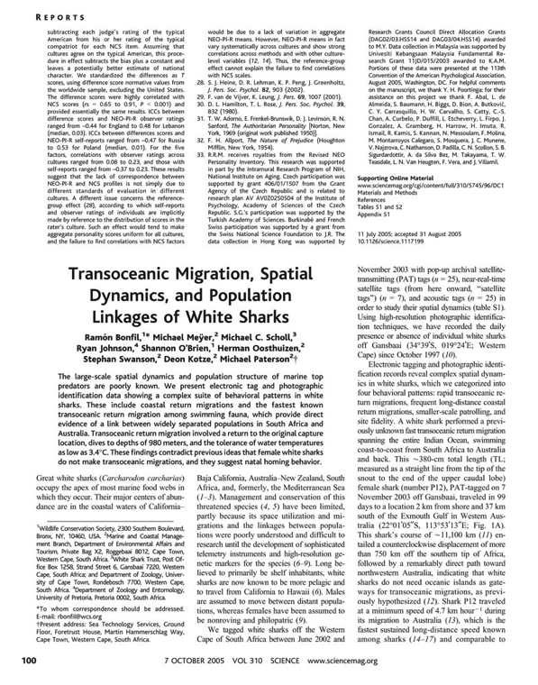
alinea
kop
Ver-wijzing

Slide 11
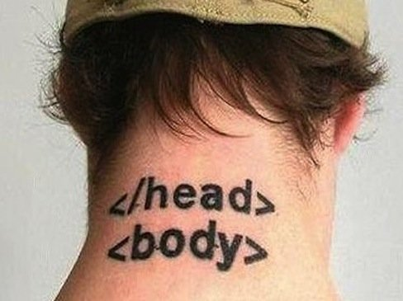
tags

Slide 12

Begin-tag
<article>
<h1>
Klinische studie naar de ….
</h1>
<p>
In de afgelopen paar decennia is …
</p>
<a>
Rogers, R. (2012)…
</a>
Eind-tag
</article>

Slide 13
EXAMPLE SCRIPT
<article>
<h1>Klinische studie naar de…</h1>
<p>In de afgelopen paar decennia is…</p>
<a href=“http://google.nl”>Roger, R. (2012)…</a>
</article>

Slide 14
EXAMPLE DOM
<article>
<h1>
<p>
<a>
Klinische studie naar de ….
Rogers, R. (2012)…
In de afgelopen paar decennia is …
Notes:
Document object model (boomstructuur)

Slide 15

SEMANTIEK

Slide 16
EXAMPLE DOM
<article>
<h1>
<p>
<a>
Klinische studie naar de ….
Rogers, R. (2012)…
In de afgelopen paar decennia is …
Notes:
Document object model (boomstructuur)

Slide 17
browser

Slide 18
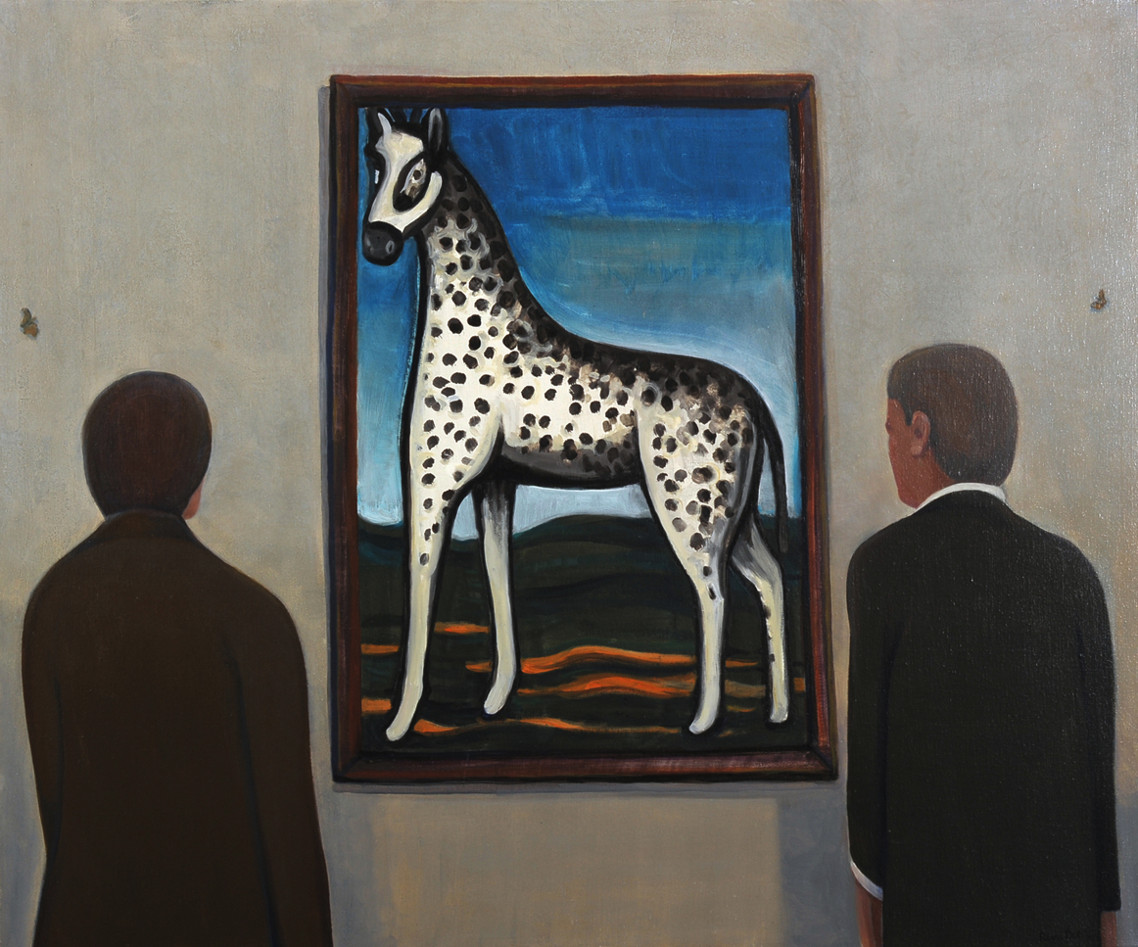
bekijken

Slide 19
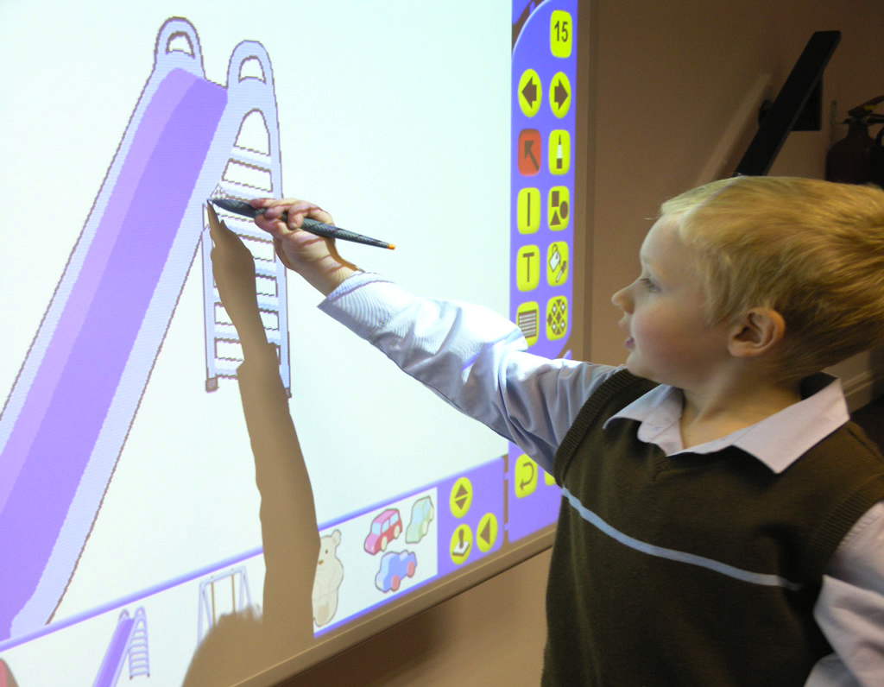
interactie

Slide 20
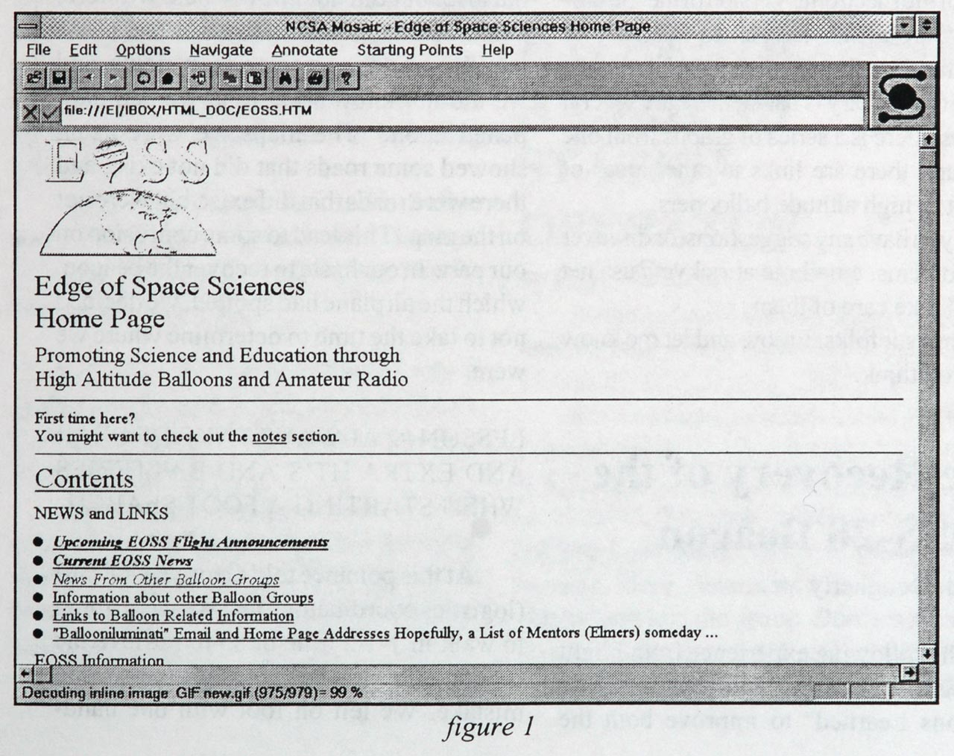
Notes:
The early days

Slide 21
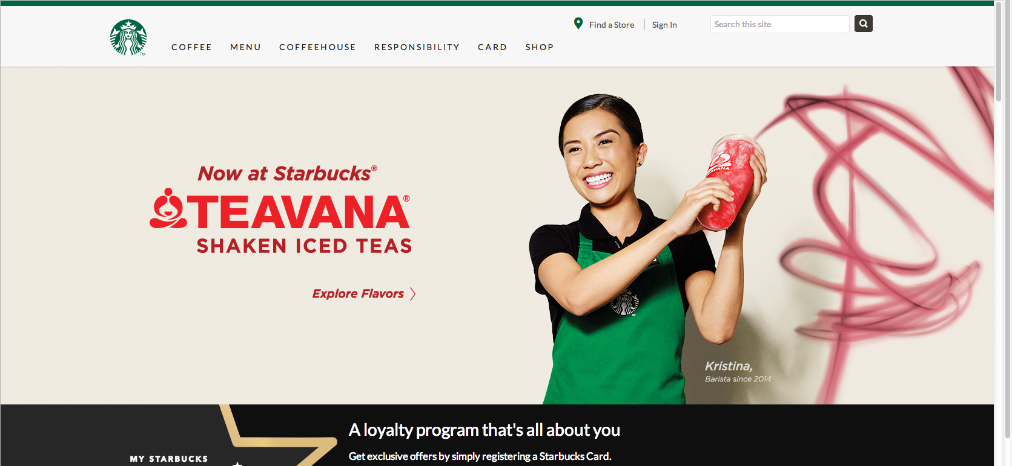
Notes:
http://responsive.is/Starbucks.com

Slide 22
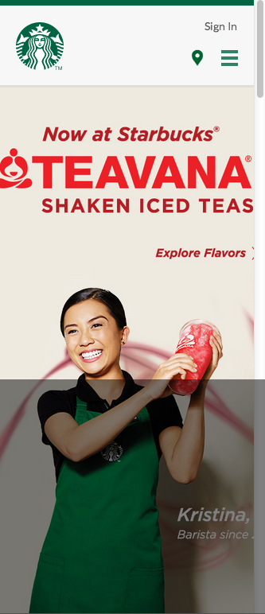
Notes:
Mobile browser?

Slide 23
DNS
IP
Client
URL
Server
HTTP
IE / Firefox /
Safari
Apache / ISS
HTML
JavaScript
CSS
JS engine
PHP / Java
Servlets / JSP/
ASP
Notes:
Hoe werkt nu een browser?

Slide 24
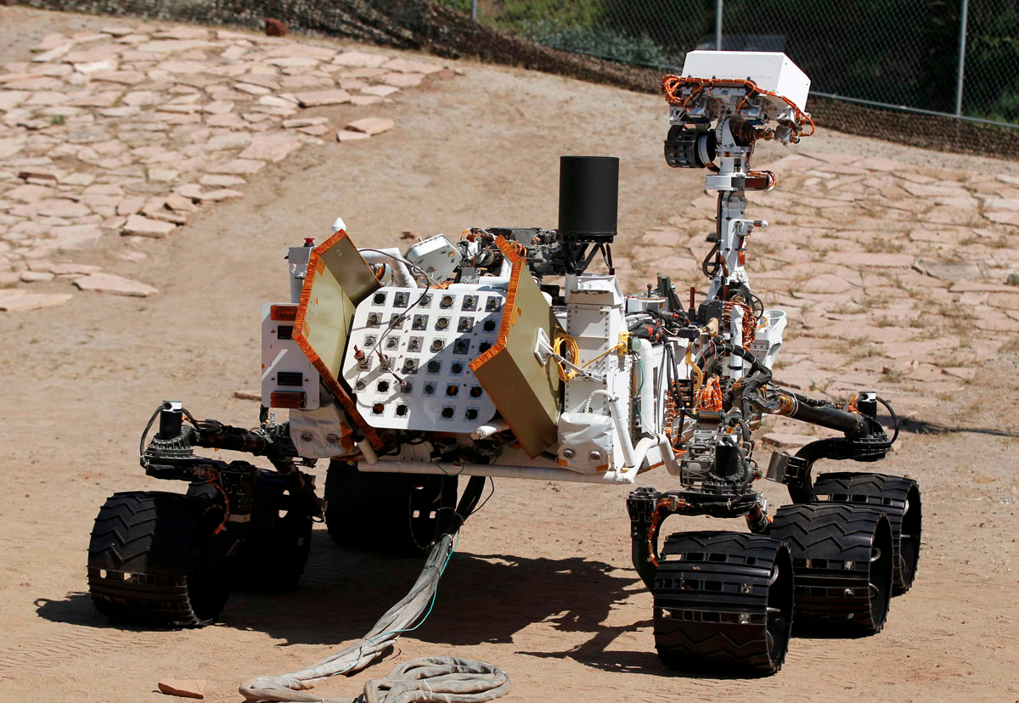
Waar staan we nu?

Slide 25
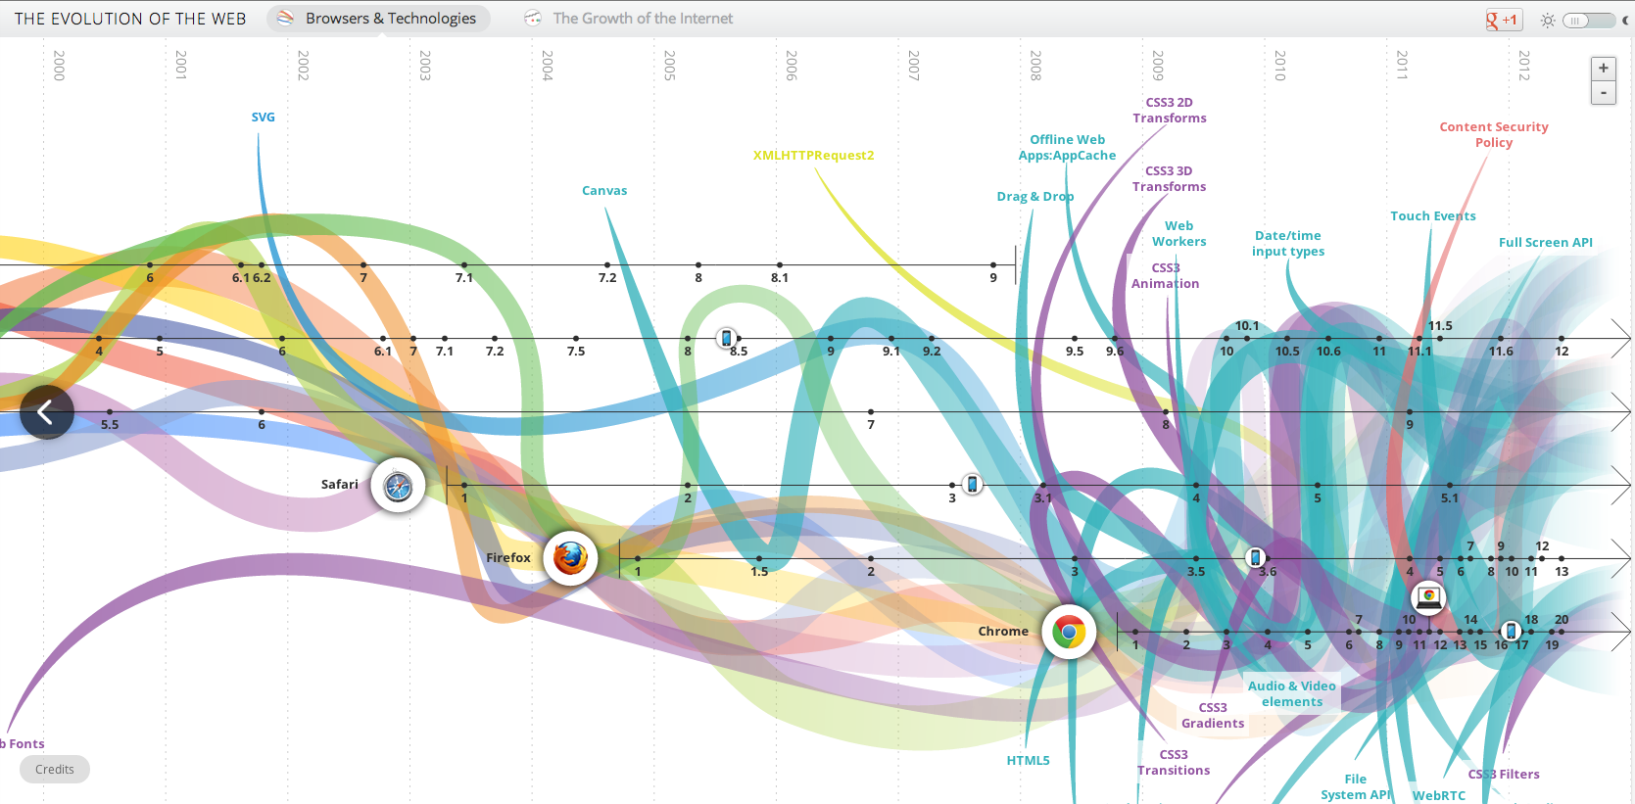
Notes:
http://www.evolutionoftheweb.com/
Great visualization
(1969) ARPANET
(1982) Opkomst TCP / IP
(early 1990) Opkomst HTML en WWW
(1993) Mosaic -> eerste browser
Browser Wars
Web standards (WaSP)
1994 opkomst W3C
1999 HTML 4.01
XHTML 1.0
XHTML 2.0?
2004 HTML 5 (was Web Apps 1.0)

Slide 26
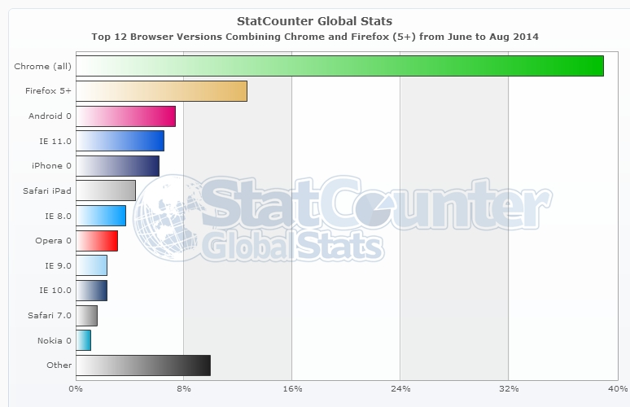
Notes:
http://cdn.arstechnica.net/wp-content/uploads/2014/01/combined-2013-12.png
Bron: http://en.wikipedia.org/wiki/Usage_share_of_web_browsers

Slide 27
HTML
HyperTextMarkupLanguage

Slide 28
<!doctype html>
<html>
head
<head>
<title>
Simpele pagina
</title>
</head>
<body>
body
<h1>
Een kop
</h1>
<p>
Een paragraaf
</p>
</body>
</html>
Notes:
Lijst van te gebruiken TAGS http://www.w3schools.com/tags/default.asp

Slide 29
EXAMPLE SCRIPT
<!doctype html>
<html>
<head>
<title>Simpele pagina</title>
</head>
<body>
<h1>Een kop</h1>
<p>een paragraaf</p>
</body>
</html>

Slide 30
doctype

Slide 31
<!doctype html>
<html>
head
<head>
<title>
Simpele pagina
</title>
</head>
<body>
body
<h1>
Een kop
</h1>
<p>
Een paragraaf
</p>
</body>
</html>
Notes:
Lijst van te gebruiken TAGS http://www.w3schools.com/tags/default.asp

Slide 32
HTML 4.01
[Strict DTD]: <!DOCTYPE HTML PUBLIC "-//W3C//DTD HTML 4.01//EN" http://www.w3.org/TR/html4/strict.dtd>
[Transitional DTD]: <!DOCTYPE HTML PUBLIC "-//W3C//DTD HTML 4.01 Transitional//EN" http://www.w3.org/TR/html4/loose.dtd>
[Frameset DTD]: <!DOCTYPE HTML PUBLIC "-//W3C//DTD HTML 4.01 Frameset//EN" http://www.w3.org/TR/html4/frameset.dtd>
XHTML 1.0
[Strict DTD]: <!DOCTYPE html PUBLIC "-//W3C//DTD XHTML 1.0 Strict//EN" http://www.w3.org/TR/xhtml1/DTD/xhtml1-strict.dtd>
[Transitional DTD]: <!DOCTYPE html PUBLIC "-//W3C//DTD XHTML 1.0 Transitional//EN" http://www.w3.org/TR/xhtml1/DTD/xhtml1-transitional.dtd>
[Frameset DTD]: <!DOCTYPE html PUBLIC "-//W3C//DTD XHTML 1.0 Frameset//EN" "http://www.w3.org/TR/xhtml1/DTD/xhtml1-frameset.dtd">
HTML 5
<!DOCTYPE html>
nice and simple
… and backwards compatible

Slide 33
head

Slide 34
<!doctype html>
<html>
head
<head>
<title>
Simpele pagina
</title>
</head>
<body>
body
<h1>
Een kop
</h1>
<p>
Een paragraaf
</p>
</body>
</html>
Notes:
Lijst van te gebruiken TAGS http://www.w3schools.com/tags/default.asp

Slide 35
<head>
<title>
Simpele pagina
</title>
</head>

Slide 36
Verkorte eind-notatie
<head>
<meta charset=“utf-8” />
<meta name=“description” content=“laatse nieuws over de opleiding mediatechnologie hogeschool rotterdam” />
</head>

Slide 37
<head>
<link rel=“stylesheet” href=“mediatechnologie.css” />
</head>

Slide 38
<head>
<script src=‘app.js’>
</script>
</head>

Slide 39
<!doctype html>
<html>
head
<head>
<title>
Simpele pagina
</title>
<meta charset=“utf-8” />
<meta name=“description” content=“laatse nieuws over de opleiding mediatechnologie hogeschool rotterdam” />
<link rel=“stylesheet” href=“mediatechnologie.css”>
<script src=‘app.js’>
</script>
</head>
<body>
Notes:
Lijst van te gebruiken TAGS http://www.w3schools.com/tags/default.asp

Slide 40
EXAMPLE SCRIPT
<!doctype html>
<html>
<head>
<title>Simpele pagina</title>
<meta charset=“utf-8” />
<meta name=“description” content=“laatste nieuws over de opleiding mediatechnologie hogeschool rotterdam” />
<link rel=“stylesheet” href=“mediatechnologie.css” />
<script src=“app.js”></script>
</head>
<body>
</body>
</html>

Slide 41
body

Slide 42
<!doctype html>
<html>
head
<head>
<title>
Simpele pagina
</title>
</head>
<body>
body
<h1>
Een kop
</h1>
<p>
Een paragraaf
</p>
</body>
</html>
Notes:
Lijst van te gebruiken TAGS http://www.w3schools.com/tags/default.asp

Slide 43

1
2
3

Slide 44
<body>
<section>
<h1>
Profiel Rimmert Zelle
</h1>
</section>
</body>

Slide 45
<body>
<section>
<h1>
Profiel Rimmert Zelle
</h1>
<a href=“http://twitter.com/rimmertzelle”>
Mijn twitteraccount
</a>
Attribuut
</section>
</body>

Slide 46
<body>
<section>
<h1>
Profiel Rimmert Zelle
</h1>
<a href=“http://twitter.com/rimmertzelle”>
Mijn twitteraccount
</a>
<img src="img/pasfoto-silhouet.png" alt="Pasfoto Rimmert Zelle” />
</section>
Lege tag
</body>

Slide 47
EXAMPLE SCRIPT
<!doctype html>
<html>
<head>
<title>Mijn eerste webpagina</title>
<meta name="description" content="mijn eerste webpagina" />
<meta charset="utf-8" />
</head>
<body>
<section>
<h1>Profiel Rimmert Zelle</h1>
<a href="http://twitter.com/ rimmertzelle">Mijn twitteraccount</a>
<p>Ik ben docent aan de opleiding Mediatechnologie van de Hogeschool Rotterdam</p>
<img src="img/pasfoto-silhouet.png" alt="Pasfoto Rimmert Zelle" />
</section>
</body>
</html>

Slide 48
Weekopdracht 1
Eindelijk mag ik nog eens wat maken

Slide 49
Maak weekopdracht 1
Deadline volgende week maandag
Zet de opdracht online op je studentenspace
Stel vragen via de facebook groep

